Slide 1
Unidad III. El proceso administrativo

Slide 2
Proceso Administrativo
La administración comprende una serie de fases, etapas o funciones, cuyo conocimiento resulta esencial para aplicar el método, los principios, las técnicas y los enfoques de gestión. El proceso administrativo es el conjunto de fases o etapas sucesivas a través de las cuales se efectúa la administración.
En la administración de cualquier empresa existen dos fases: una estructural, en la que a partir de uno o más fines se determina la mejor forma para obtener los resultados deseados; y otra operacional, en la que se ejecutan todas las actividades necesarias para lograr lo establecido durante el periodo de estructuración.

Slide 3
Etapas del Proceso Administrativo
Existen diversas opiniones en cuanto al número de etapas que constituyen el proceso administrativo; aunque para todos los autores los elemen­tos esenciales sean los mismos.
En ésta unidad, estudiaremos las 4 etapas más significativas, que son:
Planeación
Organización
Dirección
Control

Slide 4

Planeación
La planeación es la determinación del rumbo hacia el que se dirige la organización y los resultados que se pretenden obtener mediante el análisis del entorno y la definición de estrategias para minimizar riesgos con la finalidad de lograr la misión y visión organizacional.
El proceso de planeación se plasma en el plan estratégico, el cual contiene los siguientes elementos:
Filosofía
Misión
Visión
Objetivos estratégicos
Políticas
Estrategias
Programas
Presupuestos

Slide 5

Organización
La organización consiste en el diseño y determinación de las estructuras, procesos, sistemas, métodos y procedimientos tendientes a la simplificación y optimización del trabajo.
El proceso de organización está constituido por las
siguientes etapas:
División del trabajo: Es la delimitación de las funciones con el fin de realizar las actividades con mayor precisión, eficiencia y especialización mediante la simplificación de los procesos y el trabajo.
Coordinación: Es el proceso de sincronizar y armonizar las actividades para realizarlas con la oportunidad y calidad requeridas.

Slide 6

Dirección
La dirección es la ejecución de los planes de acuerdo con la estructura organizacional, me­diante la guía de los esfuerzos del personal a través de la motivación, la toma de decisiones, la comunicación y el ejercicio del liderazgo.
Toma de decisiones: Se elige la alternativa óptima para lograr los objetivos de la organización.
Motivación: Lograr que los colaboradores ejecuten el trabajo con responsabilidad y agrado, de acuerdo con los estándares establecidos, además de obtener el compromiso y la lealtad del factor humano.
Comunicación: Proceso a través del cual se transmite y recibe información asertiva.
Liderazgo: Capacidad que posee una persona para influir y guiar a sus seguidores hacia la consecución de una visión.

Slide 7
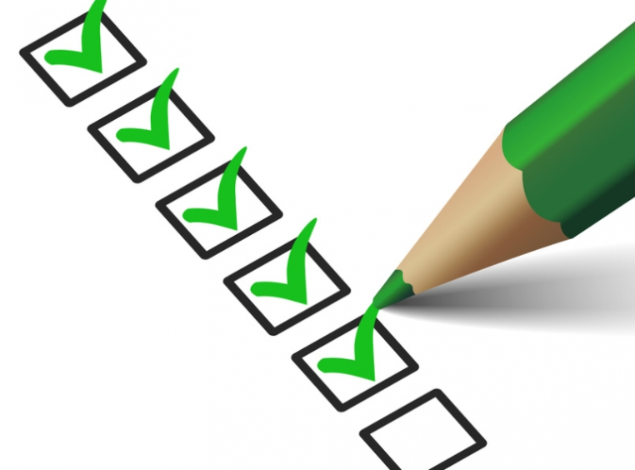
Control
El control es la evaluación y medición de los resultados, para detectar, prever y corregir desviaciones, con la finalidad de mejorar continuamente los procesos.
La secuencia de pasos necesarios para efectuar el control son:
Establecimiento de estándares e indicadores: Un estándar o indicador es una unidad de medida que sirve como modelo, guía o patrón para efectuar el control.
Medición y detección de desviaciones: Se miden los resultados obtenidos con la finalidad de detectar desviaciones. Una desviación es la diferencia entre el desempeño real, el estándar y el cumplimiento de los requisitos.
Corrección: Consiste en la aplicación de medidas para eliminar las desviaciones en relación con los estándares.
Retroalimentación: Proporciona elementos para efectuar mejoras en el sistema administrativo, para eliminar fallas y errores.

Slide 8
Bibliografía
Münch Galindo, Lourdes. (2014). Administración: Proceso administrativo, clave del éxito empresarial. México, Editorial Pearson.

